Slide 1
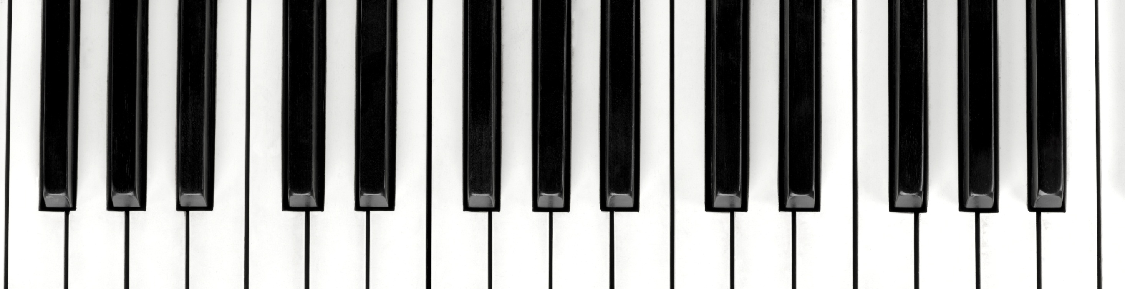
Пабло Пікассо
Повне ім’я: Па́бло Дие́го Хосе́ Франси́ско де Па́ула Хуа́н Непомусе́но Мари́я де лос Реме́диос Сиприа́но де ла Санти́сима Тринида́д Мáртир Патри́сио Руи́с и Пика́ссо

Slide 2
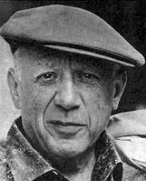
Пабло Пікассо

Slide 3
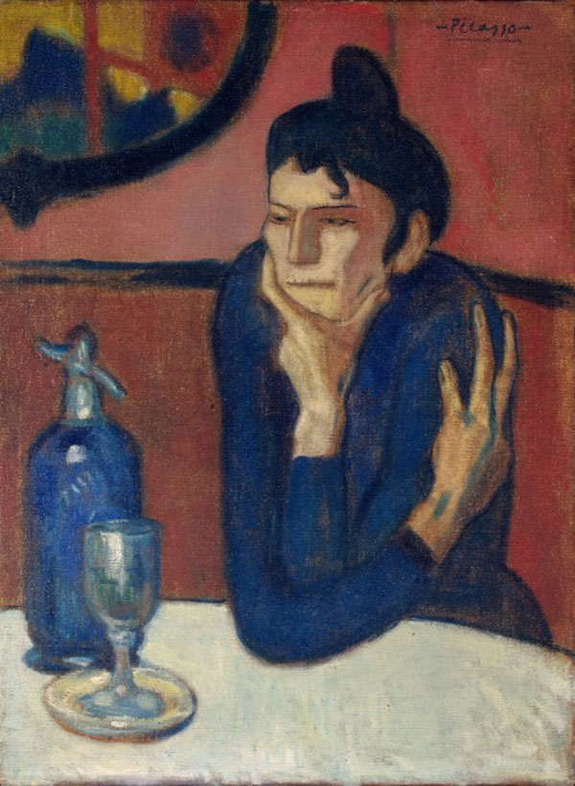
Назва: Любителька абсенту (The absinthe drinker);
Оригінальна назва: La buveuse d'absinthe;
Рік написання: 1901 р;
Період творчості: Блакитний період (1901 – 1904рр);
Розмір: 73 x 54 см;
Техніка: холст, масло;
Жанр: портрет;
Місцезнаходження: Росія, Санкт – Петербург, Державний Ермітаж.
Вік Пікассо: 20 років;
Де була написана: Написана восени 1901 р, під час другого приїзду Пікассо в Париж.

Slide 4
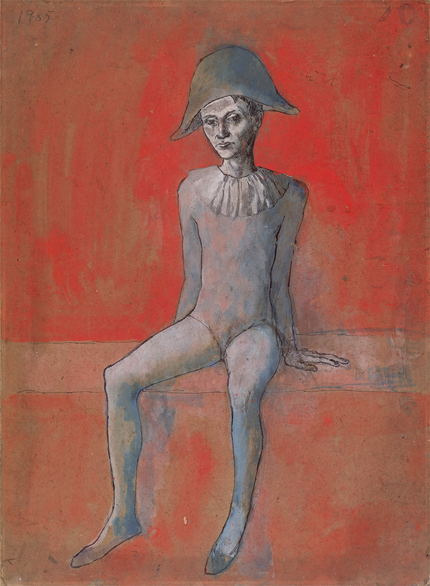
Назва: Сидячий Арлекіно (Seated Harlequin)
Оригінальна назва: Arlequin assis
Рік написання: 1905 р;
Період творчості: Рожевий період (1904 – 1906рр);
Розмір: 57,2 x 41,2 см;
Техніка: картон, акварель, туш;
Жанр: портрет;
Місцезнаходження:Німеччина,Берлін,Музей Берггрюна.
Вік Пікассо: 23 роки.
Де була написана: Париж.

Slide 5
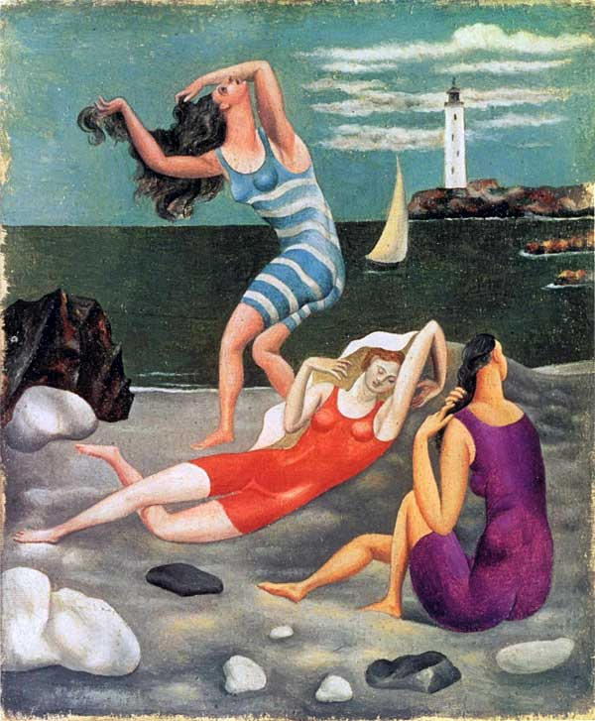
Назва: Купальщиці (The Bathers);
Оригінальна назва: Les baigneuses;
Рік написання: 1918 р;
Період творчості: період класицизму (1917 – 1925рр);
Розмір: 27 x 22 см;
Техніка: холст, масло;
Жанр: живопис;
Місцезнаходження: Франція, Париж, Музей Пікассо.
Вік Пікассо: 36 років;
Де була написана: Написана літом 1918 р в Біарріці, під час медового місяця з Ольгою Хохловою.

Slide 6
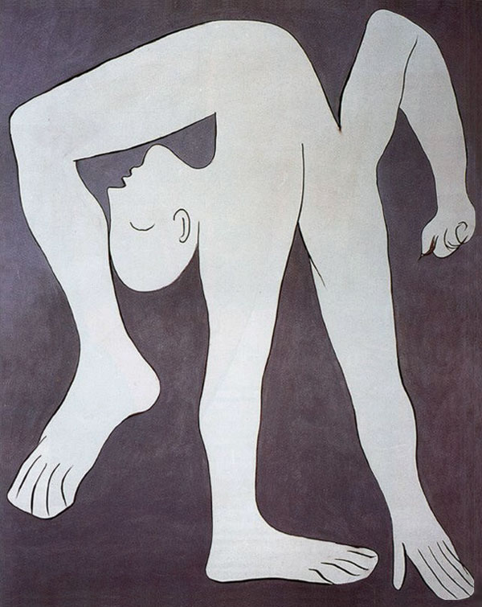
Назва: Акробат (Acrobat);
Оригінальна назва: L'acrobate;
Рік написання: 1930 р;
Період творчості: період сюрреалізму (1925 – 1937рр);
Розмір: 162 x 130 см;
Техніка: холст, масло;
Жанр: живопис;
Місцезнаходження: Франція, Париж, Музей Пікассо.
Вік Пікассо: 48 років;
Де була написана: Написана в Парижі, 18 січня 1930р.

